Slide 1
Noark 5 som konseptuell standard
Hva har vi ment, og hvordan har det blitt?

Slide 2
Vi har feilet
Digitalisering av arbeidsprosesser har ikke har blitt fulgt av tilsvarende omlegginger i arkivdanningen
  Arkivdanning er ikke lenger knyttet direkte til prosessene og oppgaveløsningen
  Dokumentene blir ikke lagt inn i et arkivsystem på virksomhetsnivå i produksjonsfasen.
  Skjer i stadig større grad ved siden av prosessene, gjennom manuell «innsamling» av dokumenter som er lagret ulike steder i organisasjonen, lenge etter at prosessene er avsluttet.
Noark-4 og sak-/arkivsystemene er antakelig en del av forklaringen på dette.
  Sak-/journalpostkonteksten er lite hensiktsmessig for store deler av det arkivpliktige materialet.

Slide 3
Erfaringer med Noark-standarden
Kompetanse og kunnskap om Noark er i vesentlig grad knyttet til løsninger som brukes og finnes i markedet
Løsninger som finnes og brukes i markedet er i all hovedsak Noark-5-tilpassede Noark-4-løsninger
Markedets Noark-løsninger leverer IKKE i henhold til intensjoner og ambisjoner for Noark 5
Aktører som har forsøkt å basere dokumentasjonsforvaltning på standard hyllevare for dokumenthåndtering og dokumentasjonsforvaltning (ECM med ERM) har i liten grad lykkes
  Sopra Steria, innspill til evaluering av Noark-standarden

Slide 4
Godkjente løsninger
Documaster Arkiv (Documaster AS)
ePhorte versjon 5.1.4 (Gecko/Evry)
ACOS Websak versjon 4.0 (ACOS AS)
Public 360 versjon 4.1 ServicePack 5 (Software Innovation AS)
Visma samhandling arkiv (Visma Unique AS)
Capgemini-IBM ECM Noark 5 v. 1.0
Noark 5 for Documentum (N5D) versjon 2.0 fra Ciber Norge AS
Steria Noark 5 kjerne
EDB sak og arkiv fra EDB ErgoGroup AS
Noark 5 for iipax fra Ida Infront
Løsningene oppfyller kravene til godkjenning i henhold til arkivforskriften § 11
  Det vil si at løsningene kan benyttes for det formålet Noark-standarden er pålagt for.
  Både midlertidig og endelig godkjent
Virksomhetsspesifikke metadata
  Arkivskaper må selv ta stilling til hvilke fagsystemdata som skal overføres og bevares i Noark-strukturen, hvis de skal overføres.

Slide 5
Ulike typer godkjenninger
BraArkiv (Geomatikk IKT)
Socio (Tieto Norge AS)
Documaster DOTS versjon 1.0 (NXC AS)
Weblager fra Dansk Scanning AS
Soludyne (fagsystem for virksomhetsstyring)
eArkiv 360
Fasit utviklet av Bouvet ASA for Oslo kommune, Byrådsavdeling for eldre, helse og sosiale tjenester
Tieto Noark 5 for Documentum
iipax fra Ida Infront som Noark 5 kjerne
Noark 5-kjerne i fagsystemet for Skipsregistrene NIS og NOR
Noark 5 for Documentum (Ciber og Joint)
W3D3 (FormPipe Software AB)
Dette er løsninger som det ikke er noe krav i arkivregelverket om at de skal være godkjent
  Godkjenningen innebærer at leverandøren av disse løsningene har levert et arkivuttrekk og en egenerklæring som viser hvilke deler av standarden som er oppfylt.
  Disse løsningene oppfyller ikke kravene til godkjenning i henhold til arkivforskriften § 11, og kan dermed ikke brukes til det formålet arkivforskriften pålegger Noark-godkjenning for.

Slide 6
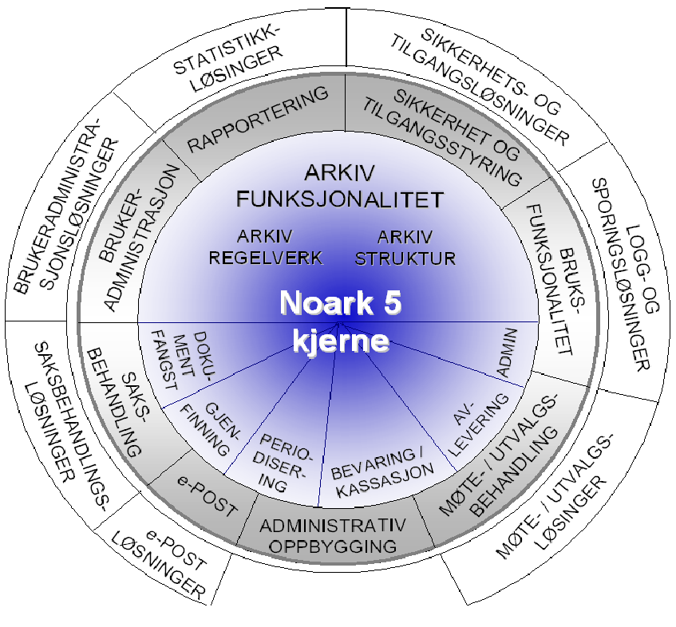
Konseptuell standard
Noark 5 spesifiserer krav til en «arkivkjerne»
  Den spesifiserer ikke et komplett system for saksbehandling og arkiv
  Den spesifiserer ikke en kjernemodul
  Det viktige er at løsningen oppfyller kravene
  Noark 5 er ikke en IT-standard
    Stiller ikke krav til hvordan det skal løses
    Stiller krav til hvordan det skal dokumenteres
      Arkivdokumenter
      Metadata
Noark 5 må operasjonaliseres av virksomheten selv!
  Teknisk implementering overlatt til markedet

Slide 7
Standarden må brukes ”riktig”
Pålagt å bruke for journalføringspliktige saksdokument
  Skal kunne brukes på andre typer arkiver med arkivdokument
Kan ikke brukes som kravspesifikasjon
  Noark-4 ble brukt slik – ”…alle obligatoriske Noark-krav…”
Arkivskaper må gjøre et forarbeid
  Hva slags system trenger vi
  Hvem skal bruke systemet til hvilke oppgaver – hvilke arbeidsprosesser skal støttes?
  Hvilke arkivdokumenter skal fanges i løsningen, og hvilke krav må vi stille til arkivdokumentene
    Bevaringsplanlegging – hvor lenge?
    Juridiske/forretningsmessige behov – compliance
Behovsdefinering forutsetning for kravspesifikasjon
  Standarden brukes i arbeidet med kravspesifikasjon
    Hvilke krav blir obligatoriske
    Hvilke andre krav blir aktuelle
    Hvilke svar gir standarden, og hvilke svar må vi finne selv

Slide 8
Noark 5 versjon 5 beta
Forenkling av standarden
  Sidetallet er halvert
  Kapittel i «Komplett» med utelukkende valgfrie krav er tatt ut
    Kan evt. beholdes som vedlegg
  Metadata tatt inn i modellene, metadatatabellene fjernet i standarden
  Mye av teksten skrevet om
  Tydeligere på formål og hvordan bruke standarden
Omstrukturering av kapitlene
  Går bort fra «indre kjerne», «ytre kjerne» og «komplett»
  Samler kapittel som hører sammen
Innfører arkivnotat
  Erstatning for tidligere krav til arkivering uten journalføring
For øvrig ikke ment å være endring av standarden som sådan
  O-krav og B-krav stort sett beholdt som de var

Slide 9
«Arkivkjernen» er ivaretakelse av arkivkrav
Dokumentfangst
Gjenfinning
Noark 5
Administrasjon
og vedlikehold
Sikkerhet
og tilgang
Arkivstruktur
Metadata
Avlevering
og migrering
Rapportering
Dokumenter
Periodisering
Bevaring
og kassasjon

Slide 10
Dokumentasjon, record, registrering
Dokumentasjon er den norske oversettelsen av record slik det er brukt i ISO-standarder
  I Noark 5 kalles dette registrering
  Betegnelse på informasjon som en organisasjon eller person produserer, mottar og vedlikeholder som bevis og som et aktivum, som et ledd i å oppfylle rettslige forpliktelser eller i en forretningstransaksjon
  Registreringer er med andre ord de informasjonsobjektene som har verdi for oss, og som er viktige nok til at vi ønsker å ta vare på dem for en kortere eller lengre periode, slik at de kan brukes til å bevise noe.
  En registrering er bevaringsobjektet i et system med arkivinformasjon, og defineres etter en logisk funksjons- eller informasjonstype

Slide 11
klasse
mappe
arkivdel
1
1
1
skjerming
-tilgangsrestriksjon
-skjermingshjemmel
-skjermingMetadata
-skjermingDokument
-skjermingsvarighet
-skjermingOpphoererDato
0..*
0..*
0..*
0..1
registrering
-systemID
-opprettetDato
-opprettetAv
-arkivertDato
-arkivertAv
-registreringsID
-tittel
-referanseArkivdel
-offentligTittel
-beskrivelse
-noekkelord
-forfatter
-dokumentmedium
-oppbevaringssted
-virksomhetsspesifikkeMetadata
arkivnotat
-dokumentetsDato
-mottattDato
-sendtDato
-forfallsdato
-offentlighetsvurdertDato
-antallVedlegg
-utlaantDato
-utlaantTil
0..*
kassasjon
-kassasjonsvedtak
-kassasjonshjemmel
-bevaringstid
-kassasjonsdato
0..*
0..1
moeteregistrering
-moeteregistreringstype
-moetesakstype
-moeteregistreringsstatus
-administrativEnhet
-saksbehandler
-referanseTilMoeteregistrering
-referanseFraMoeteregistrering
korrespondansepart
-korrespondanseparttype
-korrespondansepartNavn
-postadresse
-postnummer
-poststed
-land
-epostadresse
-telefonnummer
-kontaktperson
-administrativEnhet
-saksbehandler
1..*
1..*
1..*
dokumentflyt
-flytTil
-flytFra
-flytMotattDato
-flytSendtDato
-flytStatus
-flytMerknad
journalpost
-journalaar
-journalsekvensenummer
-journalpostnummer
-journalposttype
-journalstatus
-journaldato
-dokumentetsDato
-mottattDato
-sendtDato
-forfallsdato
-offentlighetsvurdertDato
-antallVedlegg
-utlaantDato
-utlaantTil
-journalenhet
0..*
dokument-beskrivelse
1..*
presedens
-presedensDato
-opprettetDato
-opprettetAv
-tittel
-beskrivelse
-presedensHjemmel
-rettskildefaktor
-presedensGodkjentDato
-presedensGodkjentAv
-avsluttetDato
-avsluttetAv
presedensStatus
0..*
0..1
0..1
avskrivning
-avskrivningsdato
-avskrevetAv
-avskrivningsmaate
-referanseAvskrivesAvJournalpost
0..*
0..*

Slide 12
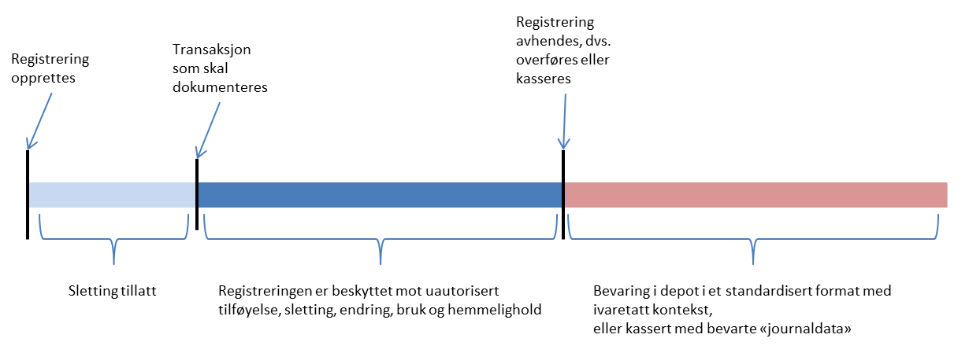
Registreringens liv

Slide 13
Dokumentfangst
Gjenfinning
Noark 5
Arkiv skapes gjennom dokumentfangst
Tilførsel av metadata
  Dublin core
  Forretningskontekst
  Autentisitetsstøtte
  Skjerming og tilgang
  Bevaring og kassasjon
Regler for frys av dokument (innhold) og metadata
Administrasjon
og vedlikehold
Sikkerhet
og tilgang
Arkivstruktur
Metadata
Avlevering
og migrering
Rapportering
Dokumenter
Periodisering
Bevaring
og kassasjon

Slide 14
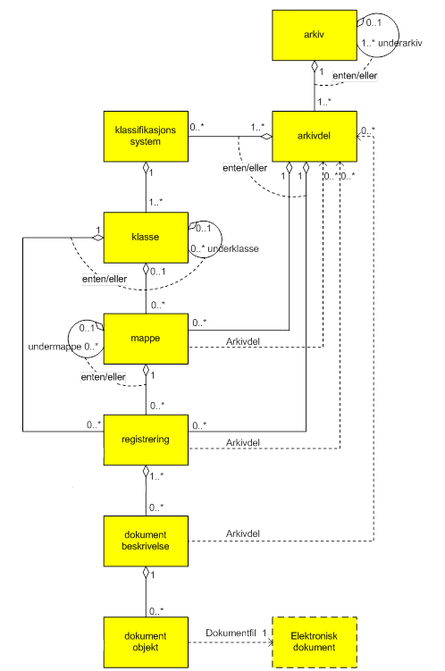
Fleksibel datamodell
og metadata som
knytter sammen
dokument som hører
sammen i en
mappestruktur.
Dokumentfangst
Gjenfinning
Noark 5
Administrasjon
og vedlikehold
Sikkerhet
og tilgang
Arkivstruktur
Metadata
Avlevering
og migrering
Rapportering
Dokumenter
Periodisering
Bevaring
og kassasjon

Slide 15
Dokumentfangst
Gjenfinning
Arkiverte dokument må kunne gjenfinnes
Noark 5
Administrasjon
og vedlikehold
Sikkerhet
og tilgang
Arkivstruktur
Metadata
Avlevering
og migrering
Rapportering
Dokumenter
Periodisering
Bevaring
og kassasjon

Slide 16
Dokumentfangst
Gjenfinning
Noark 5
Informasjonssikkerhet er virksomhetens ansvar. Arkivkjernen skal ha informasjon om skjerming av dokument og metadata slik at virksomhetens sikkerhetspolicy kan implementeres.
Administrasjon
og vedlikehold
Sikkerhet
og tilgang
Arkivstruktur
Metadata
Avlevering
og migrering
Rapportering
Dokumenter
Periodisering
Bevaring
og kassasjon

Slide 17
Løpende journal
Offentlig journal
Restanseliste
Forfallsliste
Avgraderingsliste
Kassasjonsliste
Liste for bortsetting, avlevering og overføring
Arkivoversikt
Dokumentfangst
Gjenfinning
Noark 5
Administrasjon
og vedlikehold
Sikkerhet
og tilgang
Arkivstruktur
Metadata
Avlevering
og migrering
Rapportering
Dokumenter
Periodisering
Bevaring
og kassasjon

Slide 18
Dokumentfangst
Gjenfinning
Noark 5
Vurdering av dokumentenes verdi på lang sikt.
Gjennomføre systematisk og kontrollert sletting av dokumenter som ikke lenger har noen bevaringsverdi
Administrasjon
og vedlikehold
Sikkerhet
og tilgang
Arkivstruktur
Metadata
Avlevering
og migrering
Rapportering
Dokumenter
Periodisering
Bevaring
og kassasjon

Slide 19
Dokumentfangst
Gjenfinning
Noark 5
Med jevne mellomrom å sette et kontrollert tidsskille i arkivet.
Utskillelse og bortsetting av eldre, uaktuelt materiale fra journal og arkiv.
Administrasjon
og vedlikehold
Sikkerhet
og tilgang
Arkivstruktur
Metadata
Avlevering
og migrering
Rapportering
Dokumenter
Periodisering
Bevaring
og kassasjon

Slide 20
Dokumentfangst
Gjenfinning
Noark 5
Avleveringsuttrekket består av metadata og dokumenter.
Metadata avleveres i et hierarkisk XML-format basert på arkivstrukturen, metadata er nøstet inn i hverandre
Administrasjon
og vedlikehold
Sikkerhet
og tilgang
Arkivstruktur
Metadata
Avlevering
og migrering
Rapportering
Dokumenter
Periodisering
Bevaring
og kassasjon

Slide 21
Dokumentfangst
Gjenfinning
Krav som skal legge til rette for at arkivansvarlige skal kunne administrere og ha kontroll på arkivet, arkivstrukturen og metadataene som hører til arkivenhetene i strukturen, inkludert dokumentene og konvertering til arkivformat.
Noark 5
Administrasjon
og vedlikehold
Sikkerhet
og tilgang
Arkivstruktur
Metadata
Avlevering
og migrering
Rapportering
Dokumenter
Periodisering
Bevaring
og kassasjon

